Slide 1
泡泡堂 Crazy Arcade
组长：
章永乐
组员：
李腾飞
周瑜

Slide 2
开发过程中用到的工具
QtCreator Felgo
TexturePacker
github
recordMyDesktop
PS

Slide 3
任务分工
章永乐：主要逻辑功能，碰撞检测，人物操控，怪物设计，json
李腾飞：地图设计，音效，设置界面
周瑜：界面切换，精灵动画，主界面，选关界面，排行榜界面

Slide 4
游戏介绍及展示
游戏介绍：为了吃到更多的食物，我们需要找到蛋糕吃掉，路上不仅有茂盛的灌木丛、大箱子，还有游荡的幽灵（你要小心他们，被碰到是会死的），你需要的是炸掉它们，消灭吃货路上的障碍，吃到更多的蛋糕。PS:小心不要被炸弹的火焰碰到，否则也会挂掉的。
游戏展示：第一关
游戏流程：人物出现后，吃掉左边的莲花，出现蛋糕和怪物，在不碰到怪物的情况下努力把蛋糕吃完，一个蛋糕加50分。最后记录用时最少时间和最高得分。

Slide 5
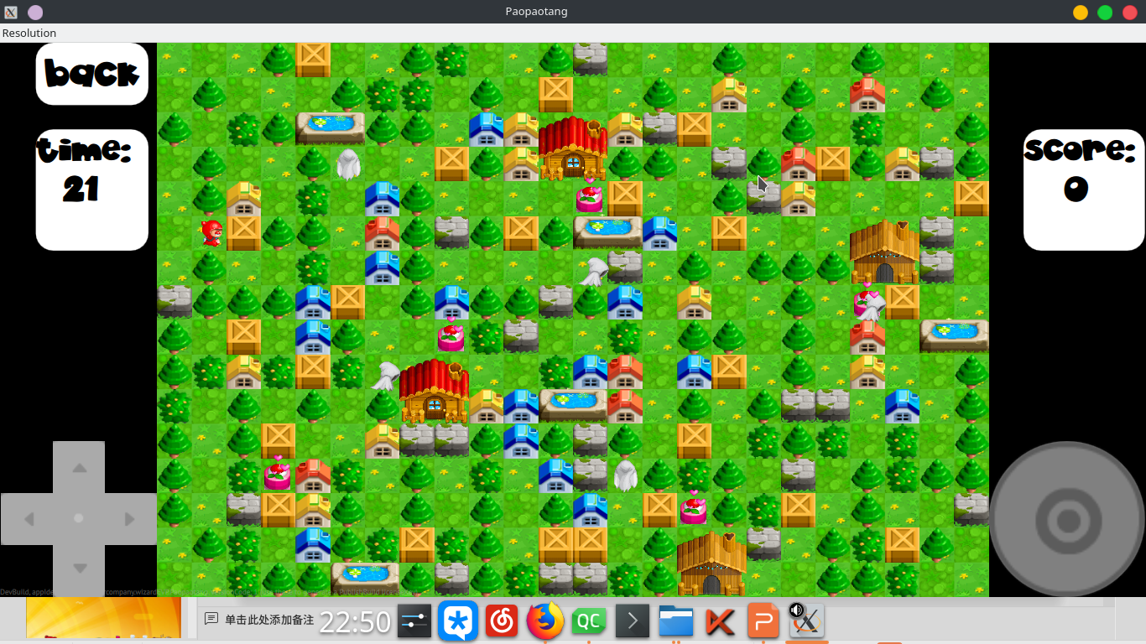

Slide 6
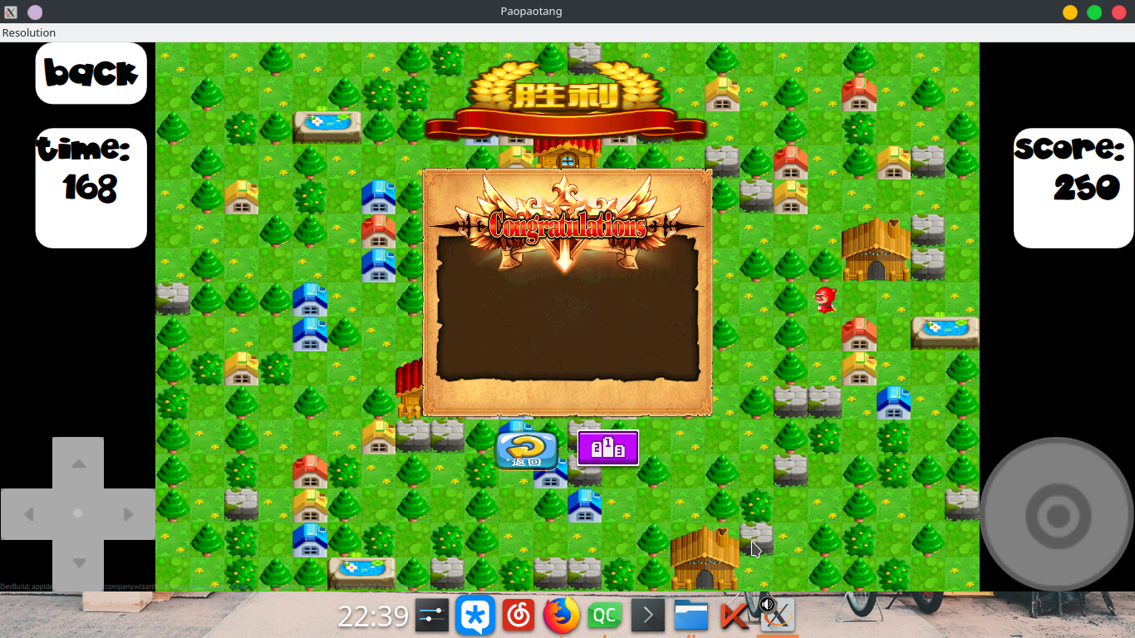

Slide 7
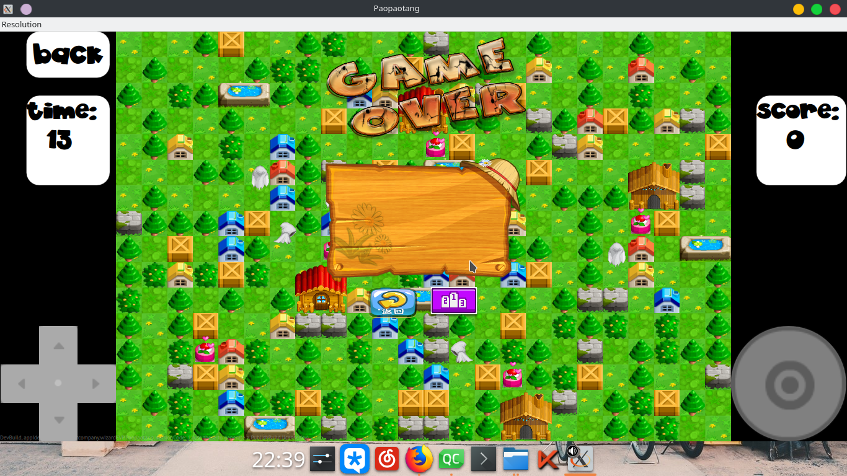

Slide 8
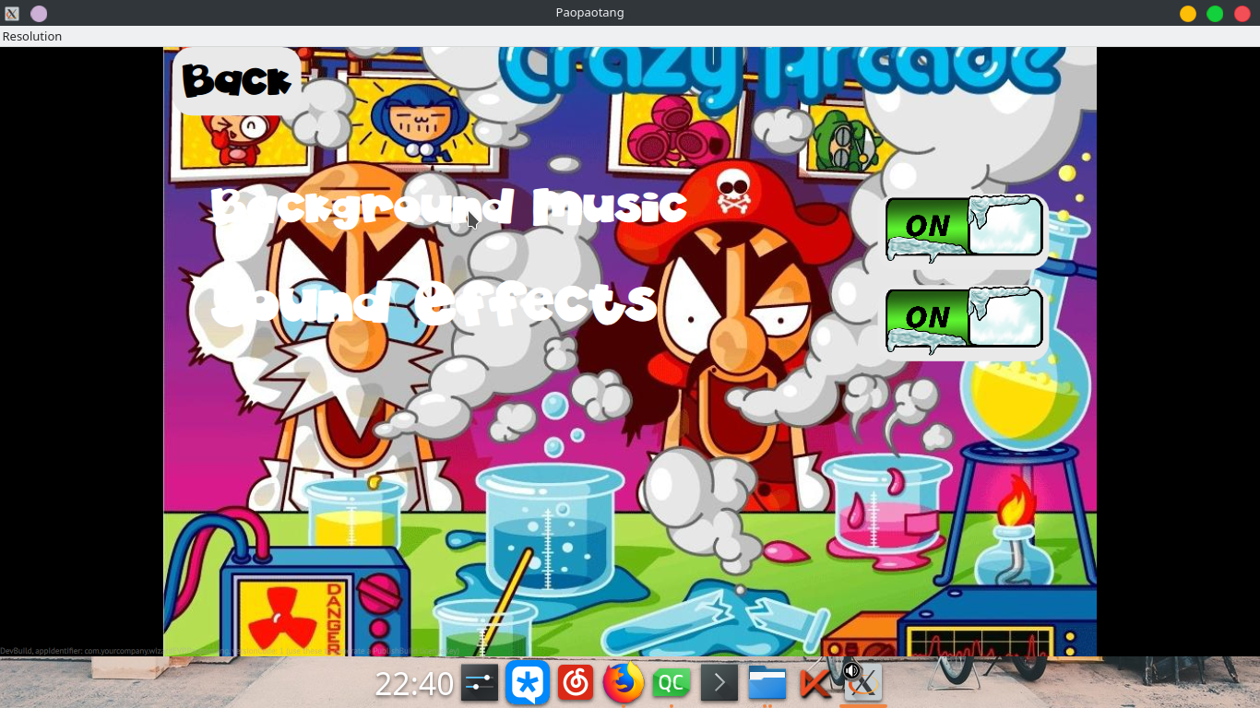

Slide 9
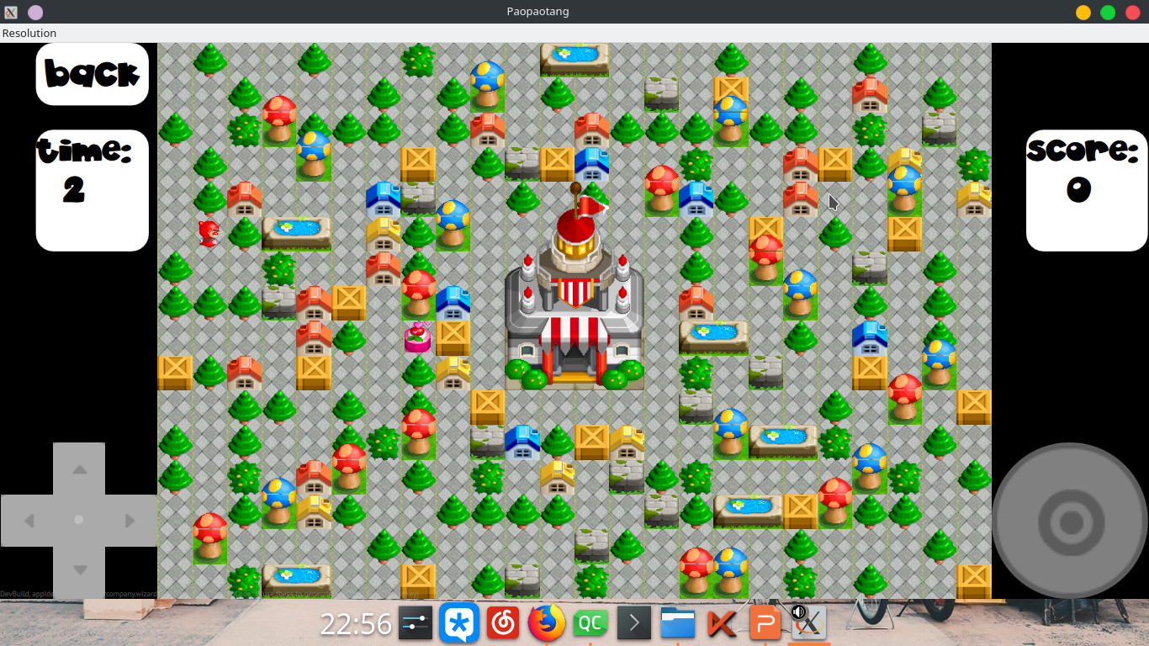

Slide 10
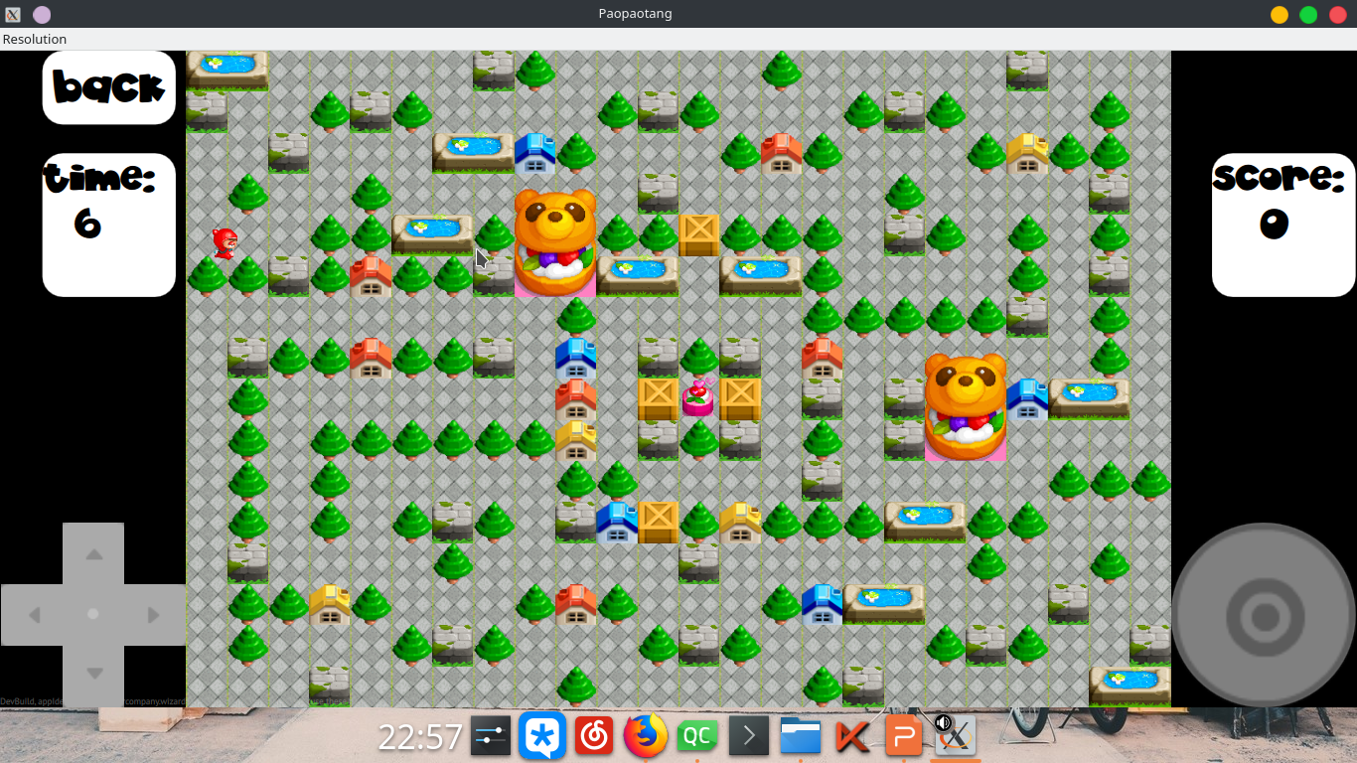

Slide 11
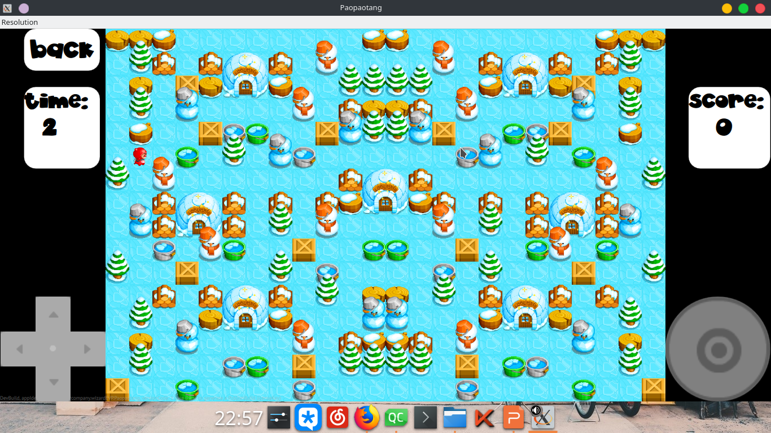

Slide 12
实现的功能
人物行走操控
使用精灵动画表现实体的不同状态的动作
人物与实体的碰撞检测
怪物的自动寻路行走
炸弹的火焰发射
添加音乐和音效及开关
使用json存储游戏分数和时间

Slide 13
遇到的问题和BUG
炸弹爆炸时的火焰效果
解决：炸弹爆炸时定位炸弹的位置，利用定时器在一定时间内从当前位置向四周发射多个火焰的长方形实体，发射速度快，多个实体重叠形成火焰效果
人物行走时的卡顿
解决：用CircleCollider替换了BoxCollider,将所有障碍物的碰撞区域变为圆形，人物也为圆形，行走更为流畅
怪物的自动寻路
解决：设置定时器结合随机数，使怪物在一定时间内随机向不同方向掉头，并且在碰撞时也会随机掉头
人物、怪物死亡、炸弹爆炸和障碍物摧毁的动画效果
解决：利用定时器，当有碰撞产生则触发定时器产生动画效果

Slide 14
遇到的问题和BUG
BUG：
1.同时放多个炸弹时，只有最后一个放置的炸弹会产生火焰。
2.放置炸弹后立刻退出界面，炸弹仍会产生火焰
3.怪物行走的方向与脸的朝向不同
4.。。。。。。。

Slide 15
游戏遗憾
1.没有实现多条命
2.加入道具
3.让蛋糕怪物随机出现
4.加入一个电脑玩家
5.控制界面太小了，没有游戏体验

Slide 16
THANKS

